Slide 1
ＩＴステーション事業の取組状況と課題
資料２
大阪府ＩＴステーション事業 R3当初予算：83,602千円（R2：83,755千円）
○事業目的
企業への就職をめざす訓練や、在宅での就労をめざす訓練など、障がい者のＩＣＴを活用した就労支援を包括的に行うとともに、障がい者雇用を考える企業に対する支援も行う「障がい者の雇用・就労支援拠点」として事業を展開。
○事業内容
・障がい特性を理解し、利用者を対象に総合支援を行う「就労支援コーディネーター」を配置し、障がい者の就労支援
の強化を図る。
・障がい者就労支援IT講習・訓練事業として、就労現場で行われている実務を想定した講習・訓練を実施し利用者の就
労を推進。
・インターネットを活用した講座を実施することにより、在宅就労に必要なＩＴスキルと業務能力を養うとともに、訓
練修了者で在宅就業を希望する者には、在宅就業支援団体を案内し、登録を促進するなど連携を行う。
・市町村等が実施する初級クラスまでの基礎的なIT講習会について、必要に応じて大阪府が養成したITサポーターを派
遣し、市町村での開催を支援。
・移動が困難で、かつＩＴ支援機器等を利用することにより、意思疎通が可能となる重度の障がい児者に対して、
ITサポーターを操作訓練等で派遣し、ＩＴ支援機器等の利用を促進を図り、意思疎通と就労準備性の向上を支援。
○就労支援の流れ
①利用相談予約 ⇒ ②就労支援相談、スキルチェック ⇒ ③利用説明 ⇒ ④ＩＴ講習等 ⇒ ⑤就労・定着支援
○受講者要件
①ITを利用した就労を希望し、IT講習を受ける能力がある（スキルチェック、利用相談、初回受講等で総合的に判断）。
②大阪府在住者の満15歳以上で、身体障がい者手帳、療育手帳、精神保健福祉手帳を所持している。
（ただし、精神保健福祉手帳を所持している場合は「主治医の意見書」が必要。）
③上記①、②の要件を満たし、現在未就労である（就労継続支援事業所の場合、A型利用者は就労と見なす）。
※福祉サービス機関（就労移行支援事業所等）に登録されている方は、原則として支援員の方の同行が必須。

Slide 2
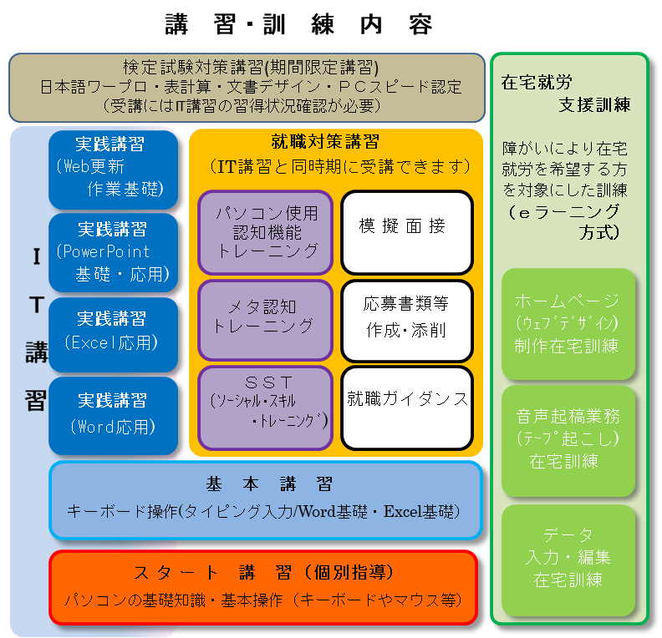
○所在地
大阪市天王寺区上汐４丁目４－１
（夕陽丘高等職業技術専門校内１階の一部及び２階）
○開館時間
月曜から金曜の9時から17時30分
（休館：土曜・日曜・祝日・年末年始）
○事業実績
 |  |  | H24 | H25 | H26 | H27 | H28 | H29 | H30 | R元
養成研修会開催数 |  | 目標 | - | - | - | - | - | 3回以上 | - | -
 |  | 実績 | 4 | 5 | 7 | 8 | 5 | 3 | 3 | 3
講習会実施市町村数 |  | 目標 | 30 | 33 | 43 | 43 | 43 | - | - | -
 |  | 実績 | 21 | 33 | 43 | 43 | 43 | 43 | 19 | 18
ｻﾎﾟｰﾀｰ養成 |  | 目標 | 50名以上 | 50 | 50 | 30 | 30 | - | - | -
 |  | 実績 | 51 | 59 | 53 | 51 | 37 | 20 | 26 | 25
ｻﾎﾟｰﾀｰ | 登録者数 |  | 167 | - | 147 | 135 | 126 | 98 | 93 | 79
 | 実活動者数 |  | 延べ1133 | 2,541 | 2,164 | - | - | - | - | -
重度障がい者に対するIT支援 |  |  |  |  |  |  |  | 目標 | 10件以上 | 10件以上
 |  |  |  |  |  |  |  | 実績 | 11 | 10

Slide 3
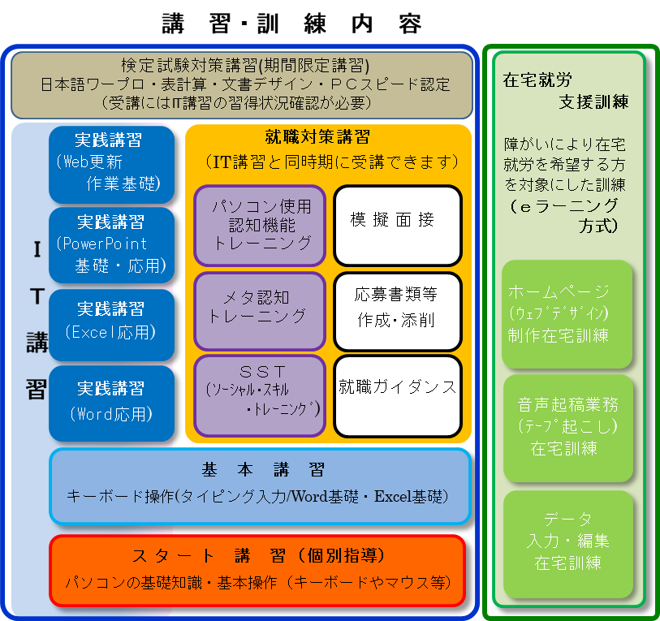
H29 39人 就職 82人 43人
○利用者の状況（H29～、R1実績を基にしたイメージ）
H30 25人 就職 70人 45人
R1 33人 就職 60人 27人
登録
3人
その他の支援 ７人
支援機関
就労移行
就ポツ
その他
H29:54人
↓
H30:33人
↓
R1:39人
在宅就業支援講座 8人（支援機関不明）
IT講習
高
職業
準備性
低
軽
障がいの状態像
重
支援機関
無し
H29:70人
↓
H30 :46人
↓
R1:43人
R1 82人（うち身体1,2級：50人）
相談実施97件
8人
H29 79人(うち身体1,2級：49 人)
在宅重度障がい者IT支援相談9、支援10件
H30 124人(うち身体1,2級：77 人)

Slide 4
○現状と課題
▼既存サービスとの役割分担
・大阪府ＩＴステーションは、障がい者のデジタルデバイド解消を主な役割として平成１６年に開設。平成２４年にはその役割に、障がい者がＩＴを活用して就労できるよう就労支援相談や職業訓練を付加するなど、就労をめざす障がい者と障がい者雇用を考えている企業の双方を支援する「障がい者の雇用・就労支援拠点」として支援事業を実施。
・就労に必要なワードやエクセルなど、ITに関する一般的なビジネススキルの獲得を図る「就労移行支援事業所」や「就労継続支援事業所（A･B）」などの就労系指定サービス事業所の増加に伴い、約10年前に付加した役割を改めて見直す必要。
▼企業支援・連携
・障がい者雇用を考える企業に対する支援等のニーズは減少。一方、連携を求める就労移行支援事業所等のニーズが増加。
▼デジタルデバイドの解消
・就労系指定サービス事業所だけではなく、支援学校でもITやICTを取り入れた授業が展開されおり、開設当時は単に「障がい者のデジタルデバイド」の解消としていたが、現在では、その意味・対象が異なり、重度障がい者のデジタルデバイドの解消が求められている。
・府内の7歳から19歳の医療的ケア児（者）は、1,032人、重症心身障がい児（者）は、2,326人という現状※を踏まえると、在宅重度障がい者IT支援の相談9件、支援10件という実績は決して多い実績とは評価できない。
※令和2年度 地域生活支援課 調
○課題解決に向けた論点、取組みの方向性
・就労に向けた一般的なビジネススキルの獲得は、指定障がい福祉サービス事業所に委ね、ITステーションが担うべき対象を重度障がいや重複障がい等、専門性の高い支援を要する障がい者に特化していくべきではないか（既に構築されている視覚・聴覚障がい者等に対するIT支援のノウハウを十分に活用）。
・ただし、第5次障がい者計画で新たに一般就労移行の具体的数値目標を定めることになった就労継続支援事業所に対しては、障がいの軽重を問わず、一般就労に向けたITスキル獲得のためのSVが必要ではないか。
・企業支援・連携について、企業支援のニーズの減少は、企業の障がい理解や雇用が進んだ結果と考えられる。さらに、企業支援は労働施策が担っているため、障がい者支援や就労移行支援事業所等の支援に特化する必要があるのではないか。
・在宅重度障がい者のITスキル獲得のニーズを把握する必要があるのではないか（その際、対象者の障がい特性を踏まえると、 ITスキル獲得の目的を就労に特化するのではなく、社会参加や知識等の習得も含め、自立に向けたものに広げる必要があるのではないか）。
・上記で把握した在宅重度障がい者の支援のために、重点的にITサポーターを活用することはできないか。

